Slide 1
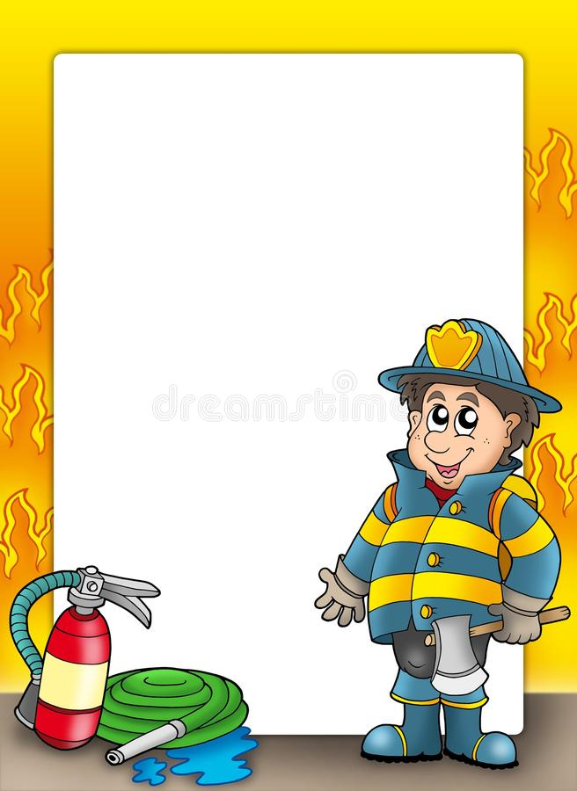
Экскурсия в пожарную часть

Slide 2
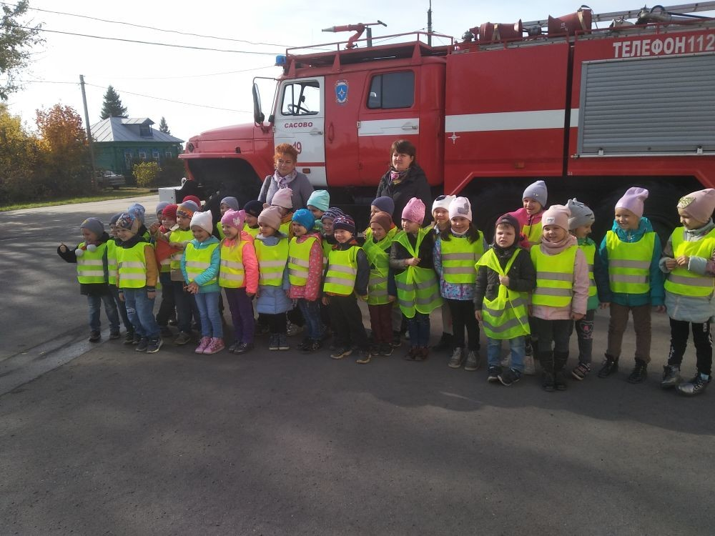
Нет профессии нужнее,
Нет профессии важнее.
В нашем городе родном
Каждый уцелеет дом.
Даже кошкин, даже Мышкин,
Если ты читал ту книжку.
Не пожарник, а пожарный,
Справится с огнем он славно.
Смел, отважен и силен,
Стану я таким, как он!

Slide 3
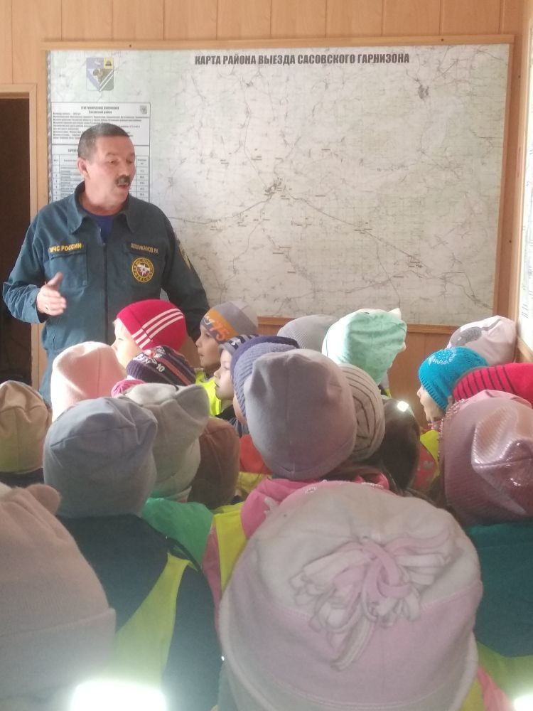
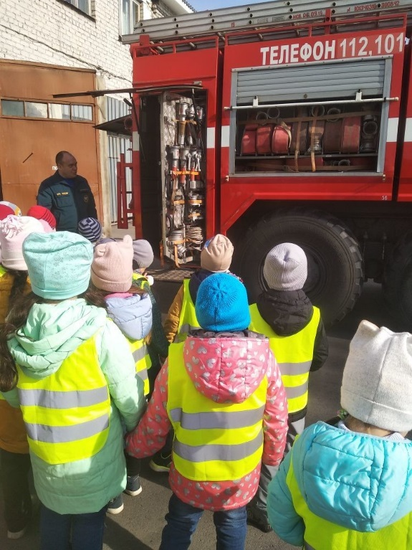
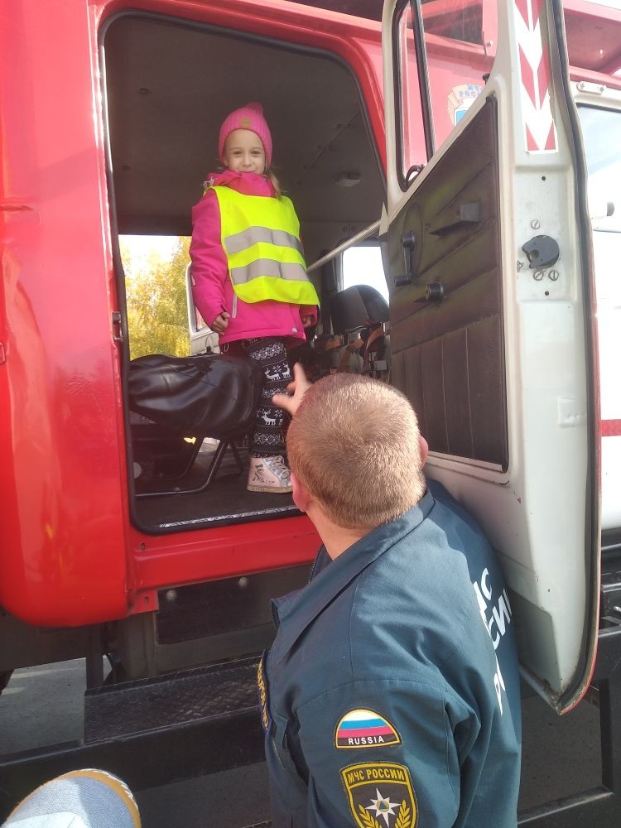
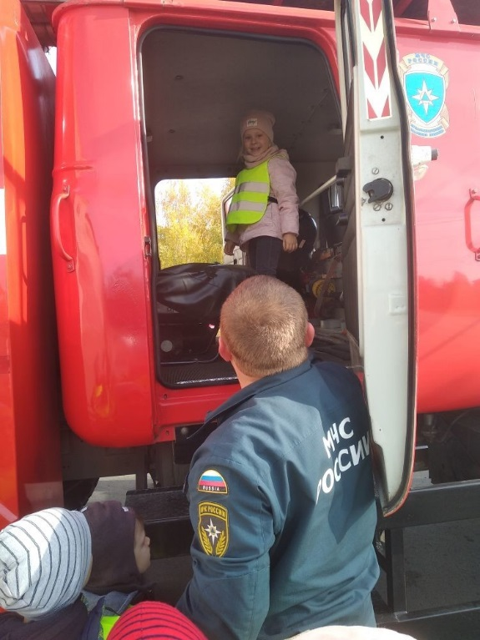

Slide 4
